Slide 1












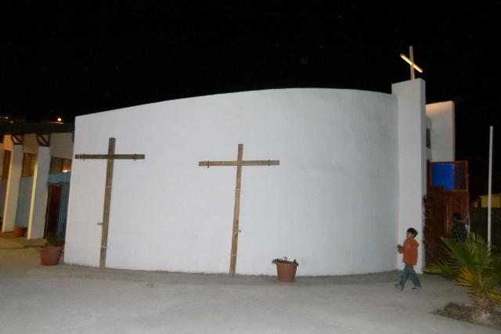


CONSEJO INTEGRADOR DE LA RED ASISTENCIAL C.I.R.A 2018
SERVICIO DE SALUD IQUIQUE – I REGIÓN DE TARAPACÁ
JUEVES 12 de ABRIL 2018

Slide 2




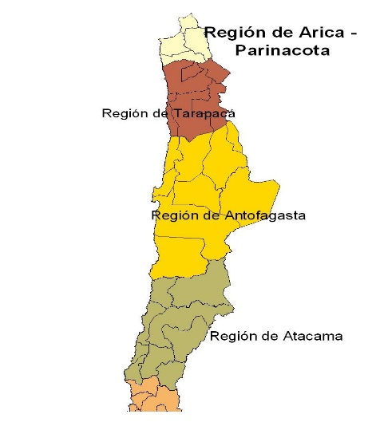


  CONSEJO INTEGRADOR DE LA RED ASISTENCIAL : AMPLIADO
  IQUIQUE : JUEVES 12 ABRIL 2018
  - APERTURA : DIRECTORA ( S ) : PATRICIA QUINTARD ROJAS
  1.- OO.TT COMGES 2018
  2.- COMGES N° 12 – “PLAN DE PARTICIPACIÓN CIUDADANA”
  3.- DEFINICIÓN DE TEMAS PARA CUENTA PÚBLICA 2017
  4.- COMGES N° 18 – “PLAN SIDRA RAYEN 2018”
  5.- CAMPAÑA DE VACUNACIÓN INFLUENZA 2018 – SITUACIÓN ACTUAL
  6.- VARIOS

Slide 3




¡Gracias !

